Slide 1

Курсов проект по приложна информатика
Ту-София
Димомир Райчев
Фак. Номер: 361222036
Група: 20Б
Курс: 1
Ръководител на курсова задача: Гл. Ас. Кирил Копаранов

Slide 2
1. Условие на задачата
Да се състави програма за обработка на мавива B[4,4] съставен от реални числа с стойности в интервала [0; 99.9]. Програмата да извърши следните действия:
Отпечатване на условието на задачата;
Въвеждане на входните данни;
Отпечатване на входните данни;
Да се разменят местата на елементите на масива B по отношение на главния диагонал, като елементите от горната половина повдигнати на квадрат се прехвърлят в долната, а елементите на долната половина - в горната;
Да се отпечатат получените резултати по време и след обработката;

Slide 3
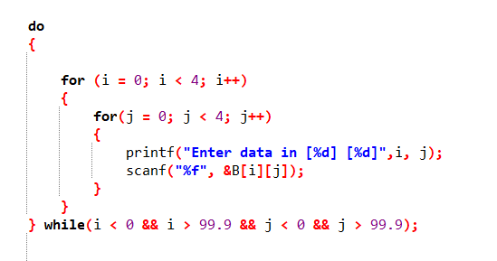
2. Код – въвеждане на елементи в масива
С do {} while() правим проверка дали елементите на масива са в границата дадена в условието на задачата, ако отговарят на условието, се въвеждат в масива, ако не се пропускат

Slide 4
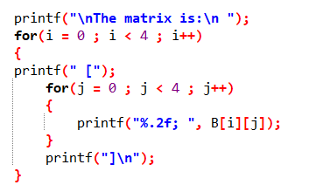
2.1 Код – извеждане на масива
Използвам printf(“ [”) и printf(“]\n”) за да може масива да изглежда като матрица и да се вижда главния диагонал по-лесно.

Slide 5
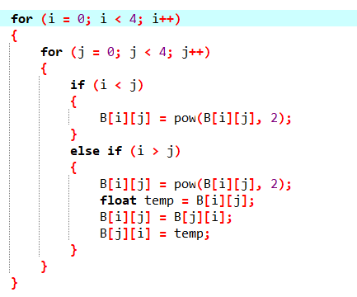
2.2 Код - прехвърляне
Кода обхожда масива и проверя индиксите на елементите. По този начин проверяване дали елемента се намира в долната част или в горната и ако се намира в горната се повдига на две ако се намира в долната пак се повдига на две и с метода на чекмеджетата (Принцип на Дирихле) се премества в горната част.

Slide 6
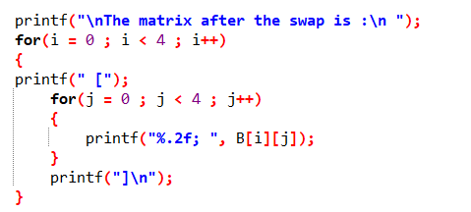
2.3 Код – извеждане на обработената матрица

Slide 7

Благодаря за отделеното време
Source:

